Slide 1
基元反应
复合反应
简单反应
简单级数反应
复杂反应
对峙反应
连串反应
平行反应

Slide 2
若有r个反应同时进行，反应方程式：
表示第i个反应中物质B的化学计量系数。
记第i个反应的反应速率为v_{i}，则由第i个反应贡献的物质B的反应速率等于 ，B的反应速率就等于每个反应中B的反应速率之和：

Slide 3
例：
重要！
反应1中氯原子生成速率 = 2v₁
反应2中氯原子消耗速率 = v₂
反应3中氯原子生成速率 = v₃
反应-1中氯原子消耗速率 = 2v₋₁
生成为正
消耗为负

Slide 4
7-5 对峙反应
Opposite Reactions

Slide 5
对峙反应
——由两个互逆反应组合起来的反应
N₂ + 3H₂ 2NH₃
CO + H₂O CO₂ + H₂

Slide 6
一级对峙反应
(first order opposite reaction)
正、逆均为一级反应
k₁
例：
A B
k₋₁
t=0 c_{A0} 0
t= t c_{A0} –x x
t= ∞ c_{A0} –x_{e} x_{e}
x_{e}：平衡转化浓度

Slide 7
k₁
A B
一级对峙反应
k₋₁
c_{A} = c_{A0} –x c_{B} = x

Slide 8
一级对峙反应的特征
反应达到平衡时，正、逆反应速率相等：
ln{x_{e} – x}与t呈线性关系，斜率的负值即(k₁+k₋₁)
反应完成一半(x = x_{e}/2)所需时间为 。
不是半衰期!

Slide 9
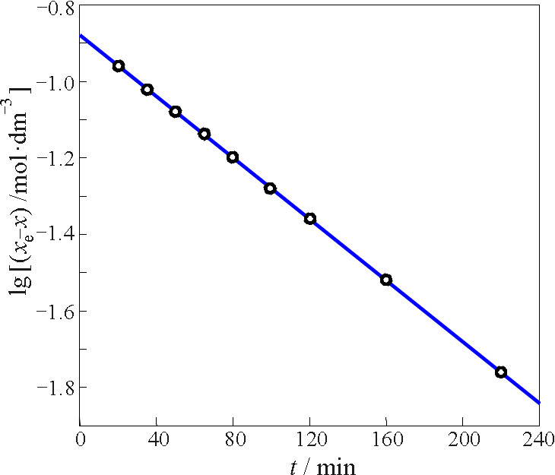
羟基丁酸转变成内酯的动力学曲线

Slide 10
正向放热对峙反应的最适宜温度
(most favorable
temperature)
随温度升高而减小
升高温度对平衡不利，但可以加快正、逆反应速度，总反应速率是正、逆反应速度之差，远离平衡时，总反应速率随温度升高而增大；接近平衡时，总反应速率随温度升高而减小。
在一定组成下，随温度增高，体系从远离平衡逐渐接近平衡，总反应速率先升后降，存在一个极大值。

Slide 11
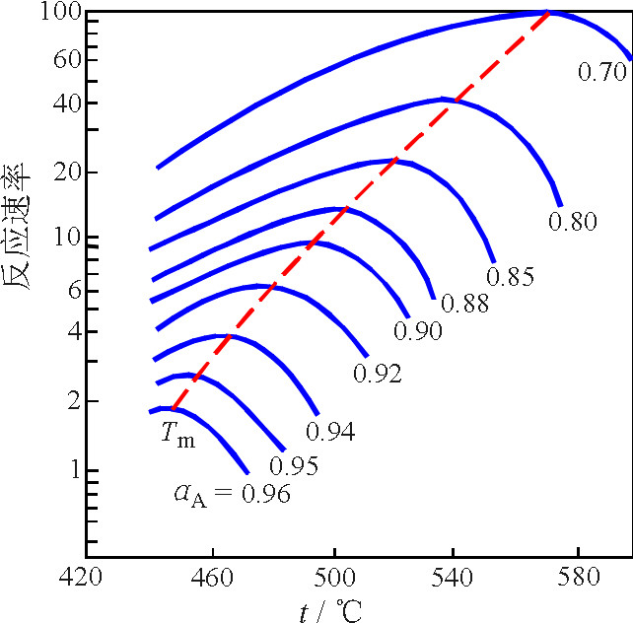
正向放热对峙反应的最适宜温度
在一定组成下，反应速率随温度有一个极大值，这个极大值随着组成变化（红色虚线），若反应过程能沿着红色虚线自上而下行进，则是最优的工况。

Slide 12
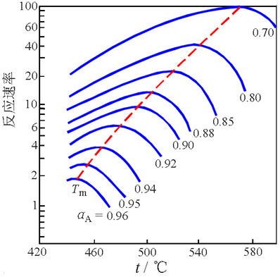
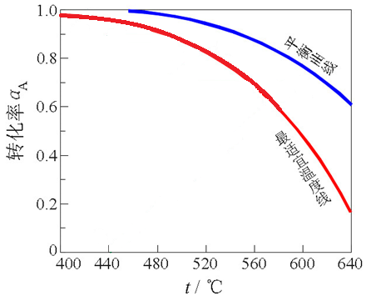
正向放热对峙反应的最适宜温度
蓝线代表恒定组成下，总反应速率随温度的变化。
蓝线代表SO₂的平衡转化率随温度的变化。

Slide 13
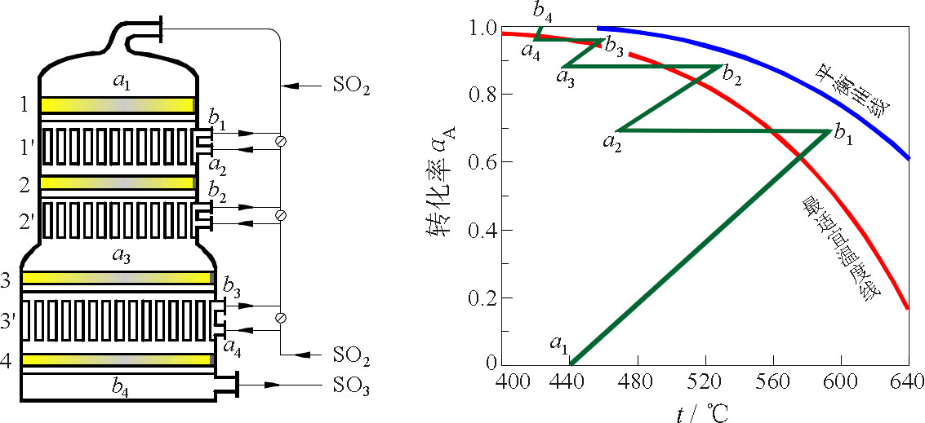
冷却
反应
SO₂氧化四段反应器及操作示意图
1,2,3,4–催化剂层； 1’,2’,3’–换热器

Slide 14
例：某对峙反应 ，已知k₁=0.006min⁻¹，
k₋₁=0.002min⁻¹。如果反应开始时只有A，浓度为1mol∙dm⁻³，试求：(1) 当A和B的浓度相等时需要多少时间？(2) 经100min后，A和B的浓度各为多少？达到平衡时，又为多少？
解：(1)

Slide 15
例：某对峙反应 ，已知k₁=0.006min⁻¹，
k₋₁=0.002min⁻¹。如果反应开始时只有A，浓度为1mol∙dm⁻³，试求：(1) 当A和B的浓度相等时需要多少时间？(2) 经100min后，A和B的浓度各为多少？达到平衡时，又为多少？
解：(2)

Slide 16
例：某对峙反应 ，已知k₁=0.006min⁻¹，
k₋₁=0.002min⁻¹。如果反应开始时只有A，浓度为1mol∙dm⁻³，试求：(1) 当A和B的浓度相等时需要多少时间？(2) 经100min后，A和B的浓度各为多少？达到平衡时，又为多少？
解：(2) 达到平衡时，速率为零

